Slide 1
IT Oprema Bot
Autori: Mario Sebastian Miklošević, Matija Tomc
Mentori: Ana Meštrović, Slobodan Beliga
Fakultet informatike i digitalnih tehnologija, Rijeka

Slide 2
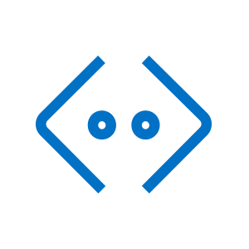
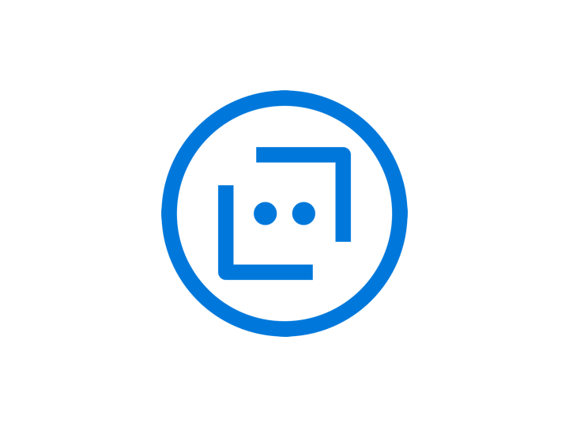
Pregled alata
Microsoft Bot Framework SDK je open-source alat za razvoj chatbotova. U projektu je korišten Python SDK za izradu bota koji preporučuje IT opremu, uz lokalno testiranje i web integraciju.
Framework razvija Microsoft i sastoji se od Composer alata i SDK-a. Zbog prestanka održavanja Composer-a, korišten je SDK pristup.

Slide 3
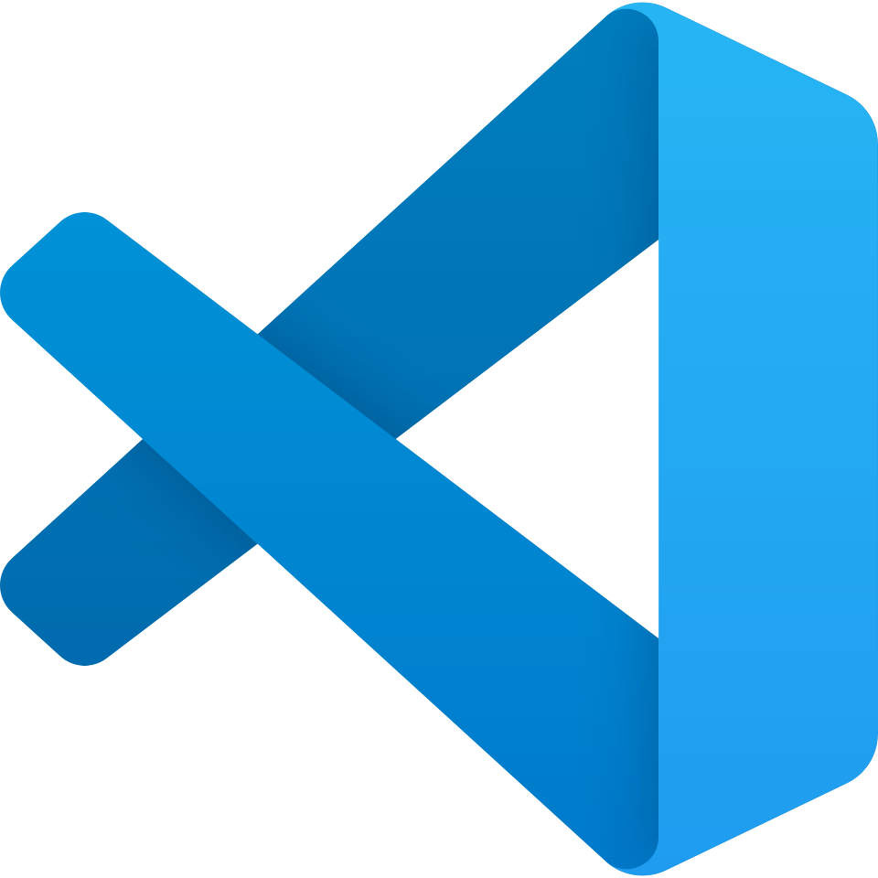
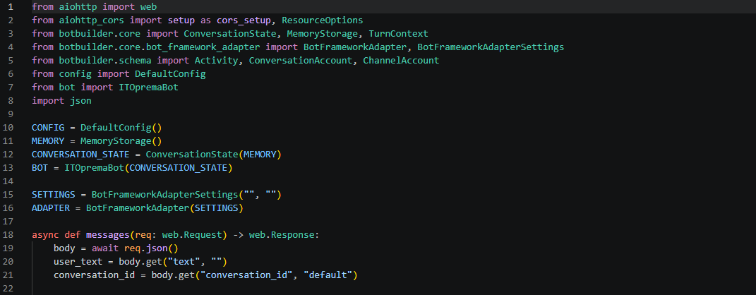
Razvojno okruženje
Razvoj kroz kod (Visual Studio Code)
Bez grafičkog sučelja
Testiranje putem Bot Framework Emulatora
Prikaz poruka i grešaka u realnom vremenu

Slide 4
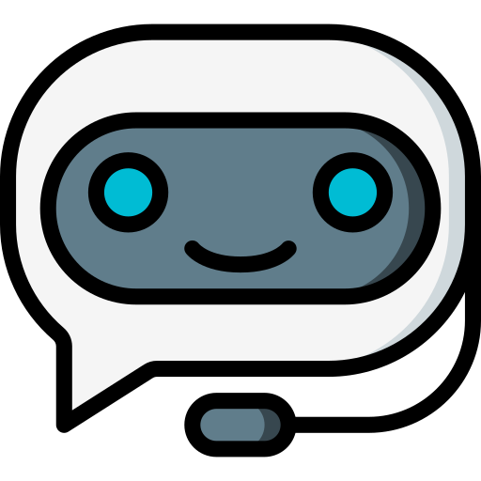
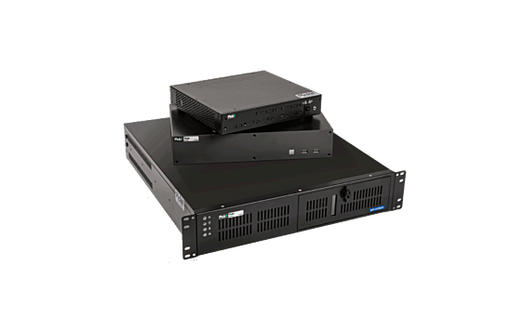


Naziv i svrha
IT Oprema Bot
Pomaže korisnicima odabrati IT opremu
Temelji se na namjeni i budžetu
Omogućuje usporedbu proizvoda

Slide 5
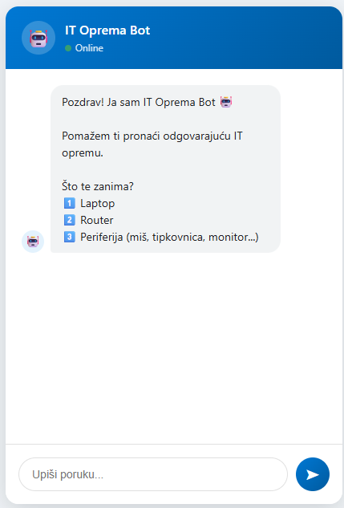
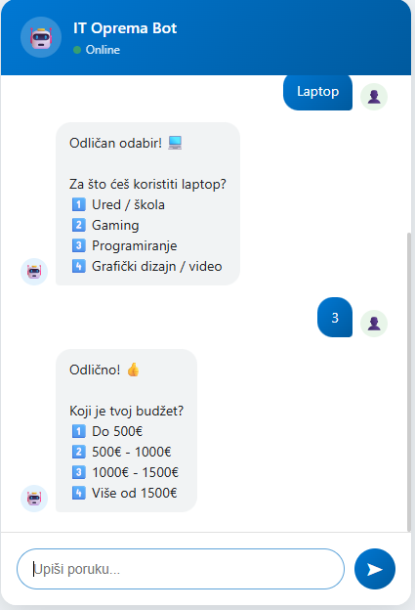
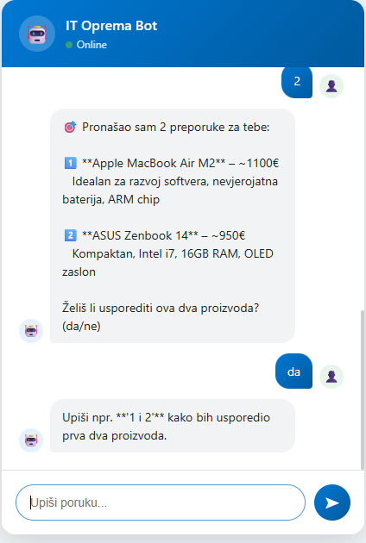
Intencije
Pozdrav (početak razgovora)
Odabir vrste opreme
Odabir namjene
Unos budžeta
Usporedba proizvoda
Pomoć i nova pretraga

Slide 6
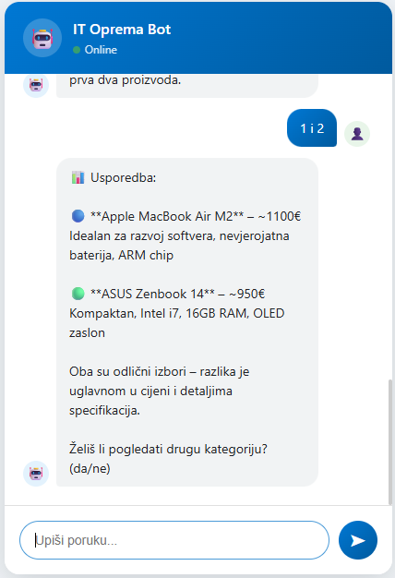
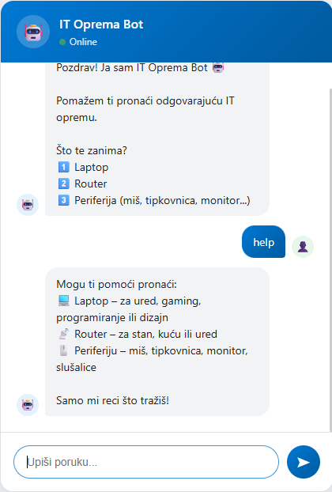

Slide 7
Hvala na pažnji

